Slide 1
污染物环境毒理效应的
计算与软件设计
开题报告
5121619012 彭梅
指导老师: 申哲民

Slide 2
课题研究目的和意义
课题研究内容
研究方法和研究思路
计划和安排
参考文献

Slide 3

课题研究目的和意义
在环境毒理学的研究中，污染物环境毒理学效应的计算需要查阅相关污染物毒理学数据并进行计算，容易出现查表及计算失误。
近年来，随着计算机技术的普及，各行各业中人们开发了若干能够实现计算自动化的应用软件，大大简化了复杂计算的过程，也提高了计算的准确性。
在互联网RIA技术日趋成熟的背景下，将污染物毒理学计算与计算机科学技术相结合，编制一套污染物环境毒理效应数据处理程序，可以迅速有效地得出数据处理结果，工作和学习效率的提高将会十分明显。

Slide 4
课题研究内容
做一个基于Web2.0 的污染物毒理效应计算的应用程序。
实现功能：
1. 全面准确的查询和检索各种环境毒理学物质相关信息。系统提供污染物环境毒理效应计算所需要的各种数据和信息如环境质量标准值，并具有统一的格式。
2. 分析各种污染物数据。利用数学模型进行数据加工，污染源评价、污染控制方案预测等工作。
整个系统应用了富互联网技术(RIA)，将污染物毒理效应计算的应用程序设计的更加方便。用户可以很容易的访问Web应用程序进行计算。用户只需要有浏览器即可，不需要再安装其他软件。

Slide 5
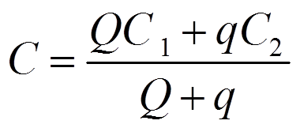
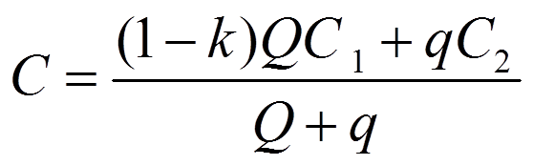
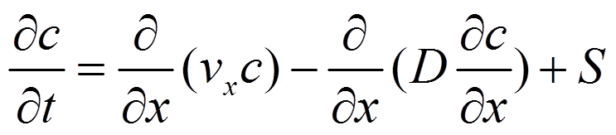
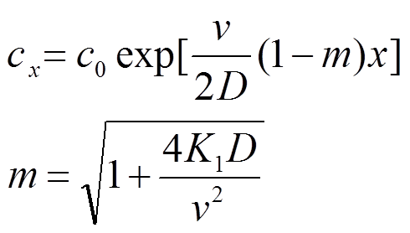
课题研究内容
涉及到的主要数学模型：
1.水质数学模型实例
  零维水质模型：
  一维水质模型 （是目前应用最广的水质模型）
  一维稳态时的解

Slide 6
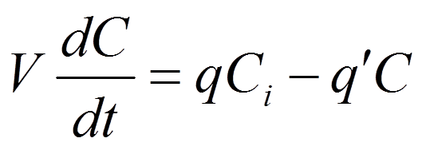
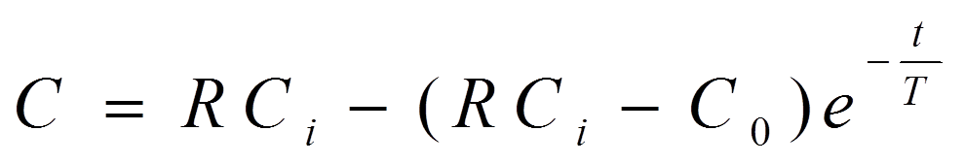
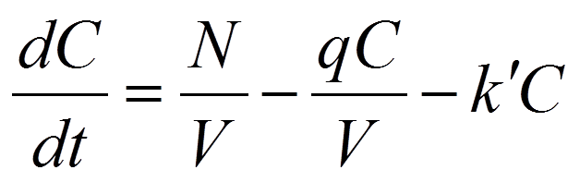
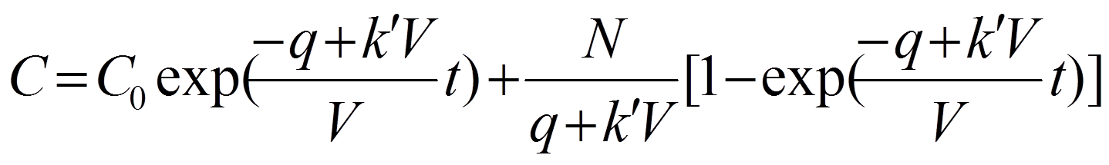
课题研究内容
  湖库数学模型(完全混合箱式模型)
  ①
  污染物平均浓度
  ②

Slide 7
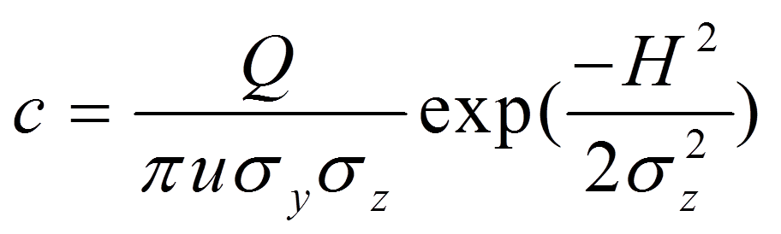
  2.大气数学模型
  高架连续点源地面轴线浓度公式为：
  3. 环境风险评价模型等

Slide 8
研究方法和研究思路
第一阶段
2007. 01
1. 整理污染物环境毒理效应计算方法，进行详细的需求分析，列出应用程序详细功能清单。
第二阶段
2. 设计页面流程图。使用Photoshop设计用户界面操作逻辑关系，如链接跳转等。
第三阶段
3. 制作前端用户操作界面，编写输入、输出、查询等界面程序。使用Sublime Text作为开发工具，用HTML和CSS实现前端页面渲染，JavaScript控制前端的互动，通过Internet作为传输骨架，把大部分逻辑运算置于服务器端。

Slide 9
研究方法和研究思路
第四阶段
2007. 01
4.编写后台程序。搭建后台开发环境，使用PHP编写服务器端逻辑运算, 编写污染物传输途径的计算程序和毒性评估算法程序。
第五阶段
将污染物环境毒理效应计算所需要的各种数据和信息存入MySQL数据库。

Slide 10
计划和安排
预期研究结果
  1. 数据库脚本文本、源代码。
  2. 系统设计作品。
  3. 论文、答辩PPT。
计划进度安排
序号 | 毕业设计各阶段内容 | 时间安排 | 备 注
1 | 查阅文献，确定模型和编写语言 | 2015年11-12
2 | 编写污染物传输途径的计算程序和毒性评估算法程序 | 2016年1-4月
3 | 编写输入、输出、查询等界面程序 | 2016年4-5月
4 | 模拟运行，优化参数，完成设计 | 2016年5月-6月
5 | 编写论文 | 2016年6月

Slide 11
参考文献
[1]泽卡斯. JavaScript高级程序设计(第3版)[M]. 人民邮电出版社,2012.
[2]翁骁炜. 基于Web的空调负荷计算系统的构建[D].复旦大学,2009.
[3]崔侠,范常忠,孙群,何江华. 计算机技术在环境保护信息系统中的应用[J]. 生态环境,2003,03:327-330.
[4]申哲民. 环境毒理学. 上海交通大学出版社,2014.
[5](美)CharlesPetzold著,蔡学庸译.Wind,5Presentation Foundation程序设计指南[M].北京:电子工业出版社,2008:1,985.
[6]Gilmore,W.Jason著. PHP与MySQL程序设计 = Beginning PHP and MySQL. 人民邮电出版社,2009.
[7]郑淮宇. Web计算及其应用研究[D].西北工业大学,2006.

Slide 12
参考文献
[8]张明喜,左兵权,吴紫俊,黄正东. 基于参数化模型的设计计算服务[J]. 计算机科学,2015,01:19-22+49.
[9]黄金杰, 杨桂花, 马骏驰. 基于高斯的大气污染评价模型[J]. 计算机仿真, 2011, 28(2): 101-104.
[10] Goudet J. FSTAT (version 1.2): a computer program to calculate F-statistics[J]. Journal of heredity, 1995, 86(6): 485-486
[11] Faver J C, Jorgensen W L. Development of Web-based software for managing data in drug design[C]//ABSTRACTS OF PAPERS OF THE AMERICAN CHEMICAL SOCIETY. 1155 16TH ST, NW, WASHINGTON, DC 20036 USA: AMER CHEMICAL SOC, 2014, 247.

Slide 13
谢 谢！

